Slide 1
Воскресенський заклад загальної середньої освіти І-ІІІ ступенів
Воскресенської селищної ради Миколаївського району Миколаївської області
Звіт
з виховної роботи закладу
за 2021 - 2022 навчальний рік
2022 рік

Slide 3
«ОСНОВНІ ОРІЄНТИРИ ВИХОВАННЯ УЧНІВ 1-11 КЛАСІВ ЗАГАЛЬНООСВІТНІХ НАВЧАЛЬНИХ ЗАКЛАДІВ»
Ціннісне ставлення особистості до суспільства і держави
Ціннісне ставлення до сім'ї, родини, людей
Ціннісне ставлення до природи
Ціннісне ставлення до культури і мистецтва
Ціннісне ставлення до праці
Ціннісне ставлення до себе

Slide 4
Основні напрями діяльності
Організація учнівського самоврядування
Традиційні шкільні свята
Організація дозвілля учнів
Формування здорового способу життя
Участь в конкурсах, змаганнях, фестивалях

Slide 5
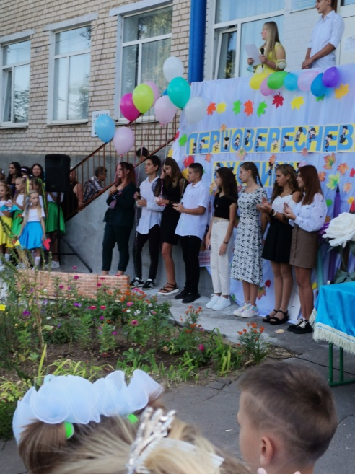
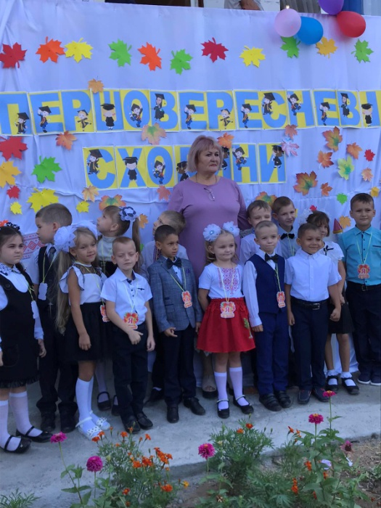
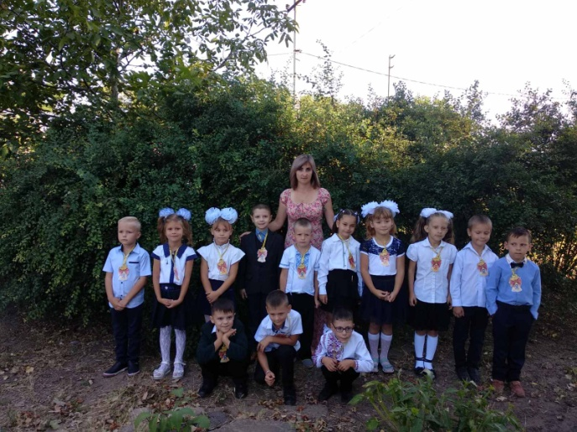
Яскраве шкільне життя
Тиждень знань
«Знання – скарб. Праця – ключ до них»

Slide 6
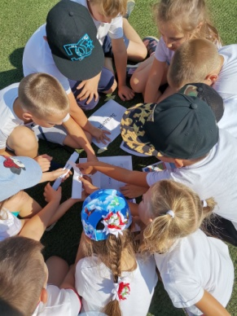
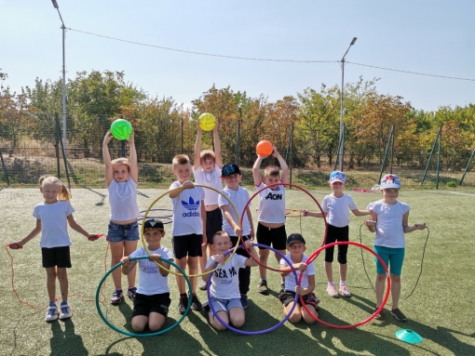
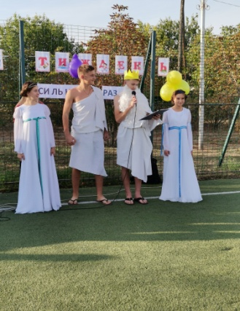
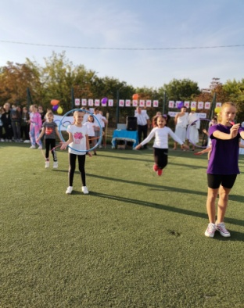
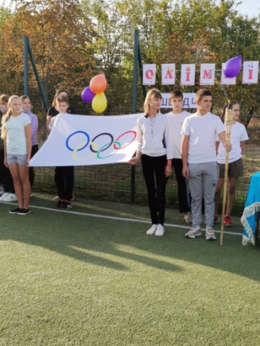
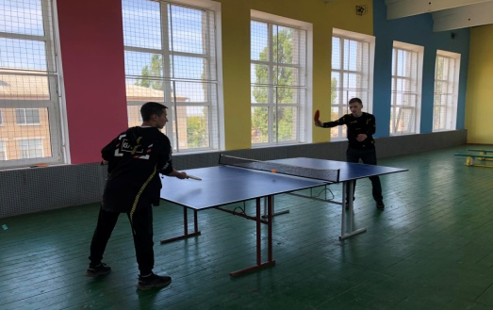
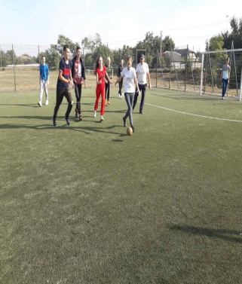
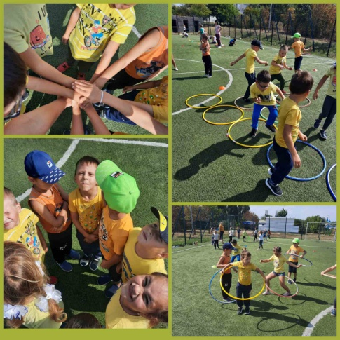
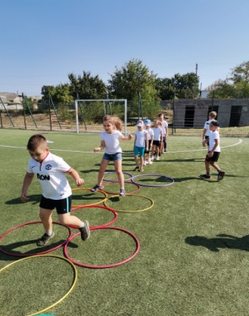
Тиждень здоров`я «Здорові діти – нація здорова, багата Україна і чудова!»

Slide 7
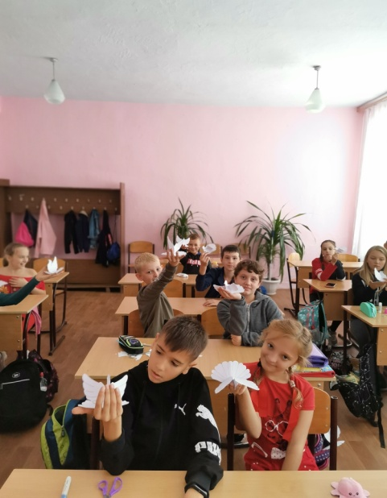
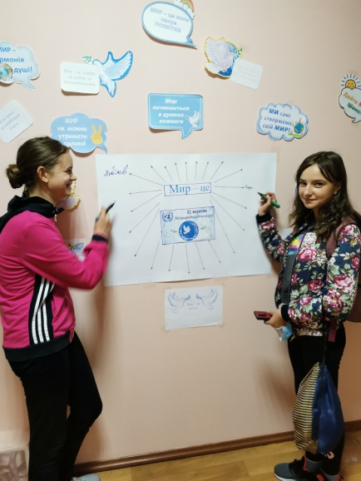
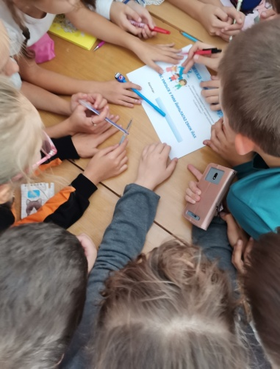
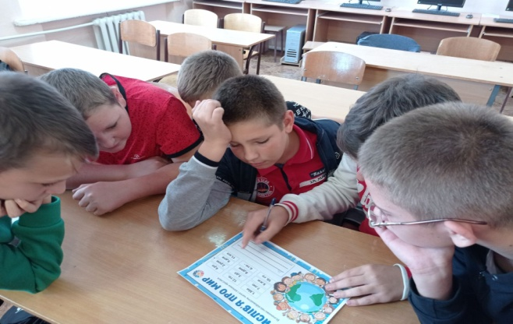
День миру

Slide 8
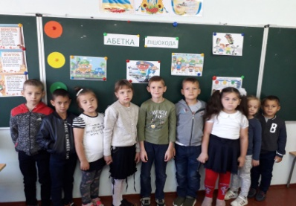
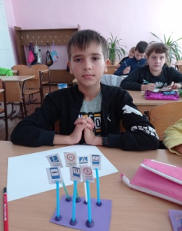
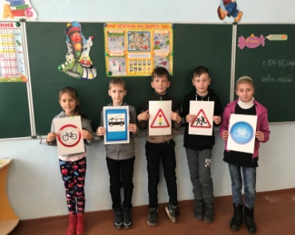
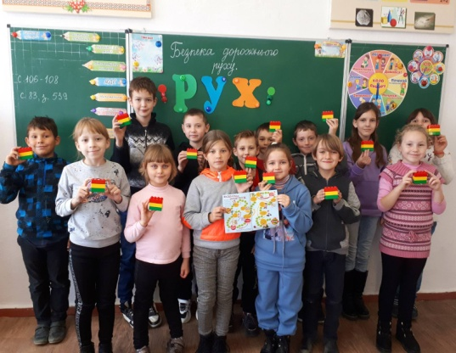
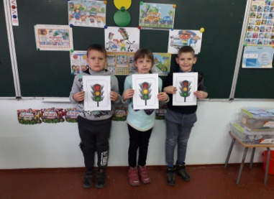
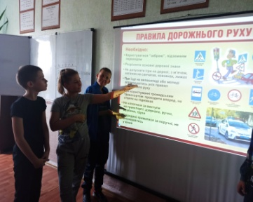
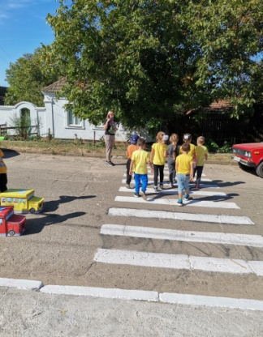
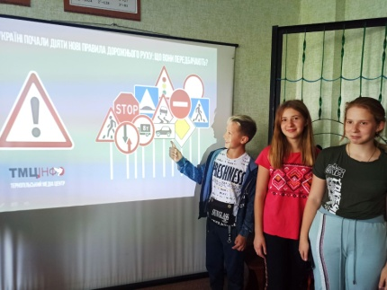
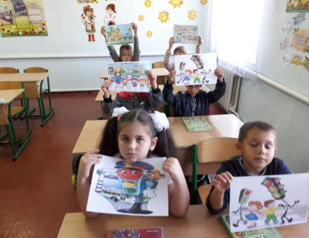
Тиждень правил безпеки дорожнього руху “ Увага! Діти!”

Slide 9
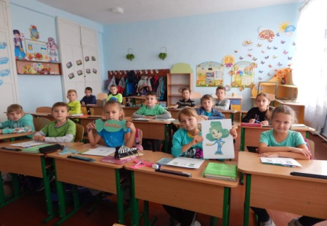
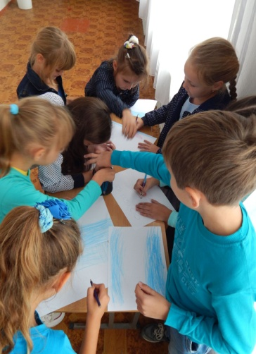
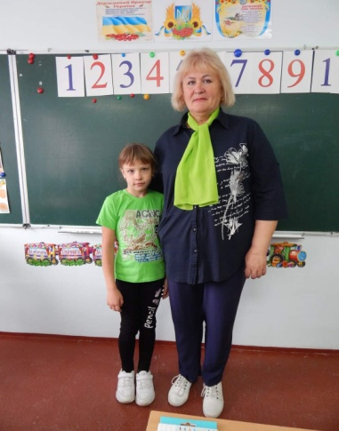
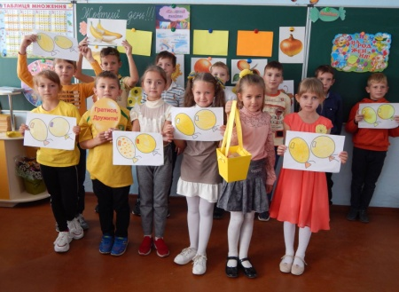
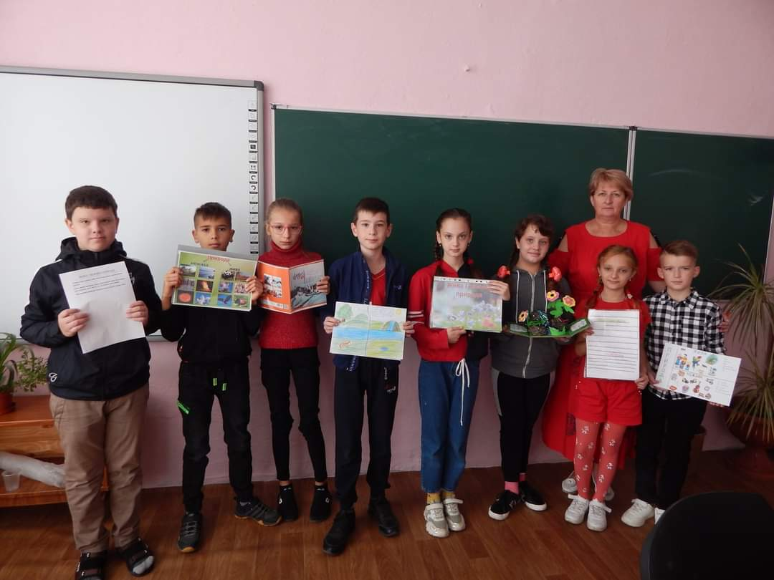
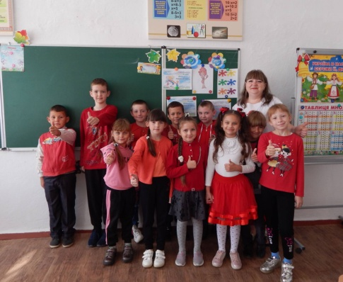
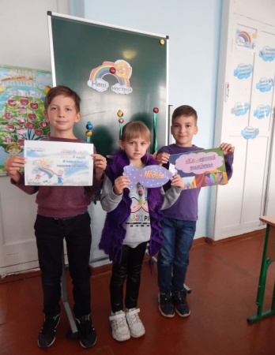
Веселковий тиждень «Сім кольорів краси й надії – в них задуми та мрії»

Slide 10
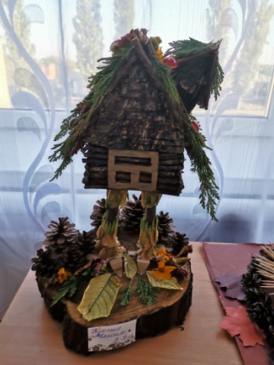
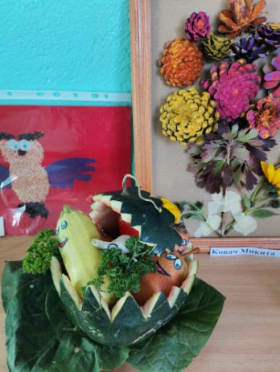
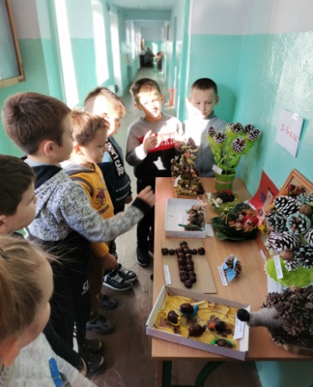
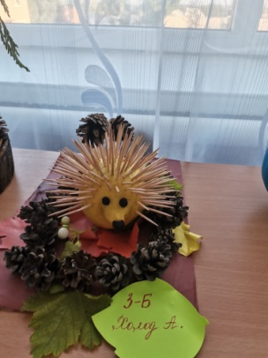
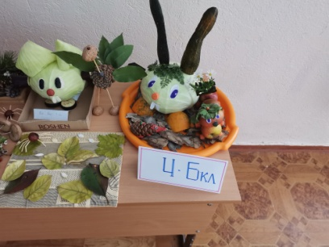
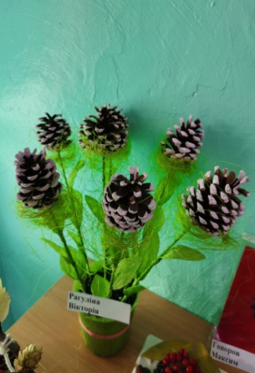
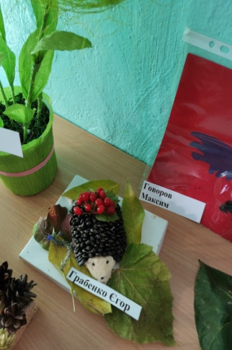
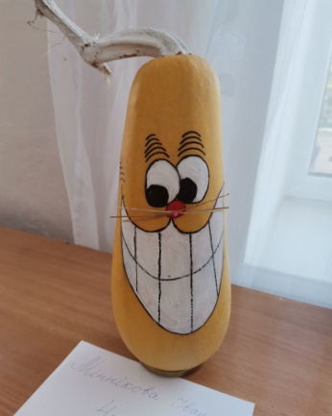
Тиждень осені «Краса осінньої природи»

Slide 11
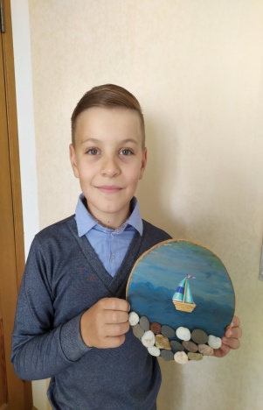
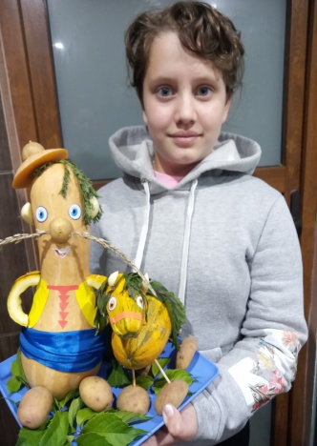
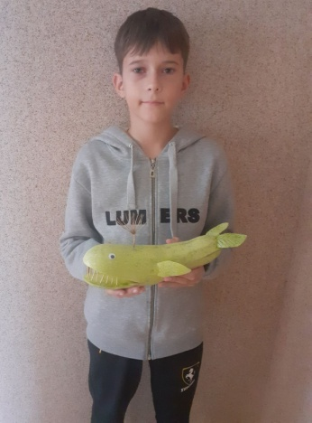
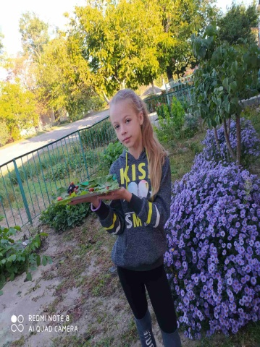
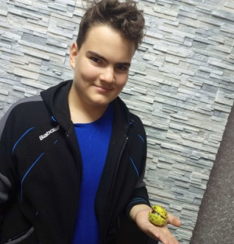
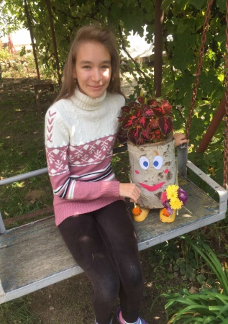
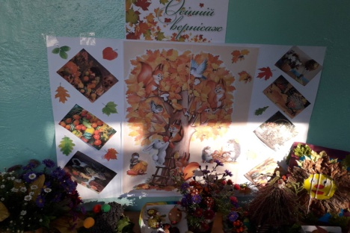
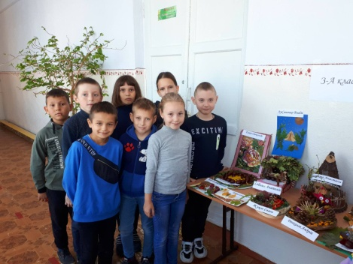
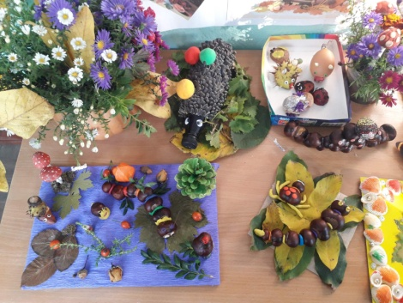
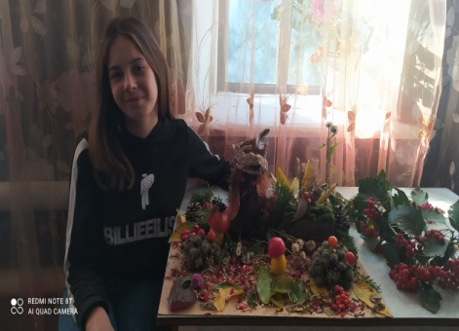

Slide 12
Фестиваль “ Барви осені”

Slide 13
Міс Осінь

Slide 14
Посвята в першокласники

Slide 15
Тиждень козацької слави «Ми слави козацької нащадки»

Slide 16
Тиждень гарних манер «Бути на землі Людиною» День посмішки

Slide 17
Тиждень безпеки життєдіяльності «Азбука безпеки»

Slide 18
Тиждень української писемності та мови «України диво барвінкове-дзвінка співуча рідна мова».

Slide 19
Тиждень толерантності «Толерантність в нашому житті»

Slide 20
Тиждень превентивного виховання «Це стосується кожного»

Slide 21
« Запали свічку пам`яті”

Slide 22
«16 днів проти насильства»

Slide 23
День порозуміння з ВІЛ-інфікованими.

Slide 24
Тиждень правових знань «Всі норми правами будемо знати ,щоб хорошими людьми стати»

Slide 25
Новорічні свята «Чарівна новорічна казка»

Slide 26
Тиждень Соборності України «Сила нації – в її єдності»

Slide 27
Тиждень історичної памʼяті « Історія – свідок минулого, світло істини,жива пам’ять»

Slide 28
День Святого Валентина

Slide 29
День Єднання

Slide 30
Тиждень творчості дітей та батьків « Разом зробимо світ яскравим»

Slide 31
Тиждень пам’яті Героїв Небесної Сотні «Гідності хай промінь не згасає!»

Slide 32
Тиждень рідної мови « Як парость виноградної лози плекайте мову…»

Slide 33
Шевченківський тиждень «Ми тебе не забули, Тарасе»

Slide 34
День вишиванки

Slide 35
Свято останього дзвоника Наші випускники

Slide 36
Наші перемоги
Воскресенський ЗЗСО І-ІІІ ступенів прийняв участь у І етапі щорічного обласного фольклорного фестивалю- конкурсу мистецтв « Різдвяні канікули» де посів І місце.
ІІ етап фестивалю – конкурсу проходив онлайн.
За результатами підведення підсумків щорічного обласного фольклорного фестивалю – конкурсу мистецтв « Різдвяні канікули» номінації « Театралізоване дійство з елементами фольклору І місце посів фольклорний колектив Воскресенського ЗЗСО І – ІІІ ступенів « Воскресенські соловейки».

Slide 37
Миколаївський благодійний фонд « Дітям України» було проведено XXVконкурс української патріотичної пісні» Червона калина-2021» до 30 ти річчя референдуму про підтвердження « Акту про державну незалежність України». Учні школи взяли участь у конкурсі: колектив « Воскресенські соловейки» виконали пісню« Гей , ви, хлопці, сечові!»За результатами конкурсу зайняли ІІІ місце

Slide 38
Сертифікат учасника відеопривітання до Всесвітнього дня вишиванки ФОЛЬКЛОРНИЙ РАНОК “ ВИШИВАНКА ЄДНАЄ” отримали Кобець Тетяна і Малахова Наталія

